Slide 1




TRƯỜNG MẦM NON HOA HỒNG
KĨ NĂNG PHÒNG CHÁY CHỮA CHÁY

Slide 2

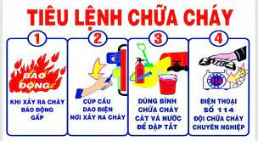


Slide 3



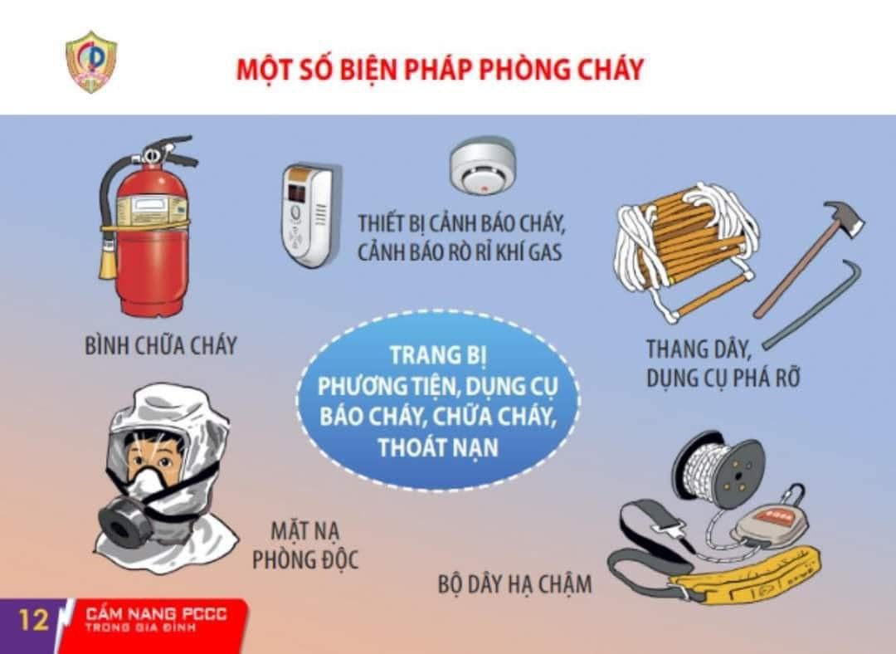


Slide 4

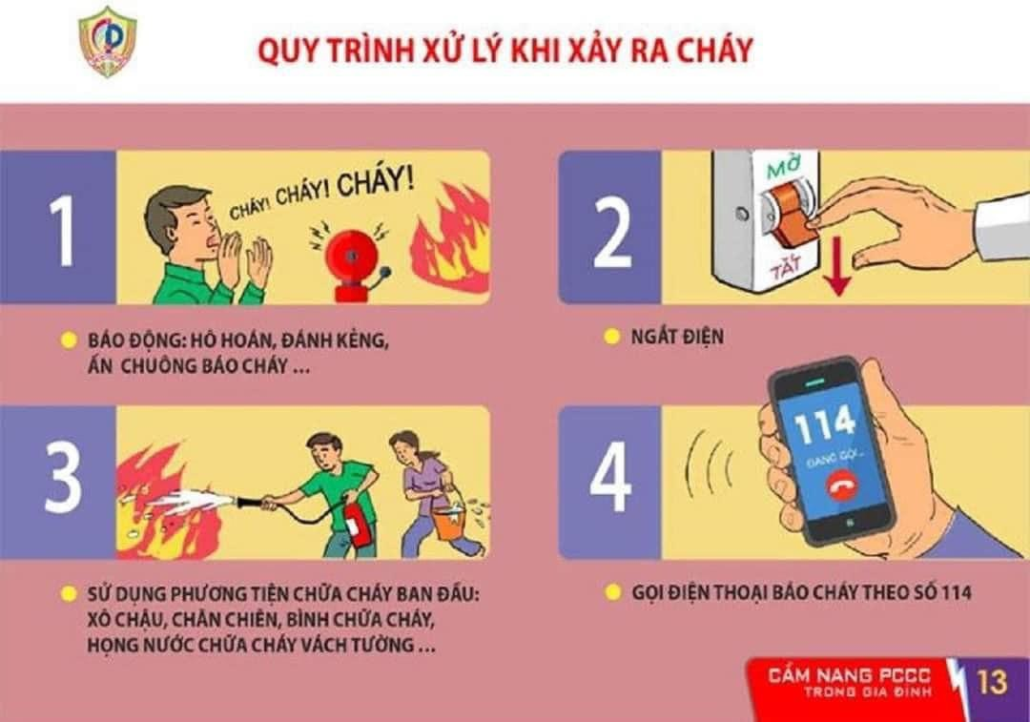

Slide 5


CẢM ƠN CÁC BÉ VÀ CÁC CÔ!

